Slide 1
Teacher (Учитель): Кашкарова Людмила Валерьевна
The English language
(Английский язык)
6 form (класс)

Slide 2
At the lesson you do class work in your copybooks. (На уроке вы выполняете классную работу в тетрадях)
Write down in your copybook underlined information.(записываете в тетради подчеркнутую информацию)

Slide 3
Marks for the class work (оценки за классную работу )
The mark for the class work is optional - send the photo of the class work to the teacher by mail. (оценка за классную работу по желанию, отправляем фото работы на почту учителя).
“5” – no mistakes (нет ошибок)
“4” – few mistakes (мало ошибок)
“3” – many mistakes (много ошибок)

Slide 4
Answer our usual questions (Ответьте на наши обычные вопросы)
What is the number of today’s lesson?
What day is it today?
What date is it today?

Slide 5
Open your copybooks and write down. (Откройте тетради и запишите)
Lesson 41
Tuesday
The 15th of December

Slide 6
Article before geographical names (Артикль перед географическими названиями)
Определенный артикль (the) сопровождает те существительные, которые уже должны быть известны слушателю из контекста, ситуации или из его общих знаний. Также он часто указывает на уникальные, единственные в своем роде предметы.
The названия стран во множественном числе
составные названия стран
океаны, моря, реки, каналы
горные цепи
группы островов
- континент, страна, город, улица, озеро, гора, остров

Slide 7
1) … autonomus Tatarstan republic is situated in … western Russia. (Автономная Татарская республика находится в западной России.)

Slide 8
1) … autonomus Tatarstan republic is situated in … western Russia. (Автономная Татарская республика находится в западной России.)
The названия стран во множественном числе
составные названия стран
океаны, реки, моря
горные цепи
группы островов
- континент, страна, город, улица, озеро, гора, остров

Slide 9
The autonomus Tatarstan republic is situated in - western Russia. (Автономная Татарская республика находится в западной России.)

Slide 10
2) … Kazan is … capital and major historic, cultural and economic center of … republic. (Казань является столицей и главным историческим, культурным и экономическим центром республики.)

Slide 11
2) … Kazan is … capital and major historic, cultural and economic center of … republic. (Казань является столицей и главным историческим, культурным и экономическим центром республики.)
The - названия стран во множественном числе
составные названия стран
океаны, реки, моря
горные цепи
группы островов
Определенный артикль (the) сопровождает те существительные, которые уже должны быть известны слушателю из контекста, ситуации или из его общих знаний. Также он часто указывает на уникальные, единственные в своем роде предметы.
- континент, страна, город, улица, озеро, гора, остров

Slide 12
2)- Kazan is the capital and major historic, cultural and economic center of the republic. (Казань является столицей и главным историческим, культурным и экономическим центром республики.)

Slide 13
3)…Kazan is located on the left bank of … Volga river. (Казань находится на левом берегу реки Волга.)

Slide 14
3)…Kazan is located on the left bank of … Volga river. (Казань находится на левом берегу реки Волга.)
The - названия стран во множественном числе
составные названия стран
океаны, реки, моря
горные цепи
группы островов
- континент, страна, город, улица, озеро, гора, остров

Slide 15
3)-Kazan is located on the left bank of the Volga river. (Казань находится на левом берегу реки Волга.)

Slide 16
4) …city has a beautiful Kremlin (Город имеет прекрасный Кремль.)

Slide 17
4) …city has a beautiful Kremlin (Город имеет прекрасный Кремль.)
Определенный артикль (the) сопровождает те существительные, которые уже должны быть известны слушателю из контекста, ситуации или из его общих знаний. Также он часто указывает на уникальные, единственные в своем роде предметы.

Slide 18
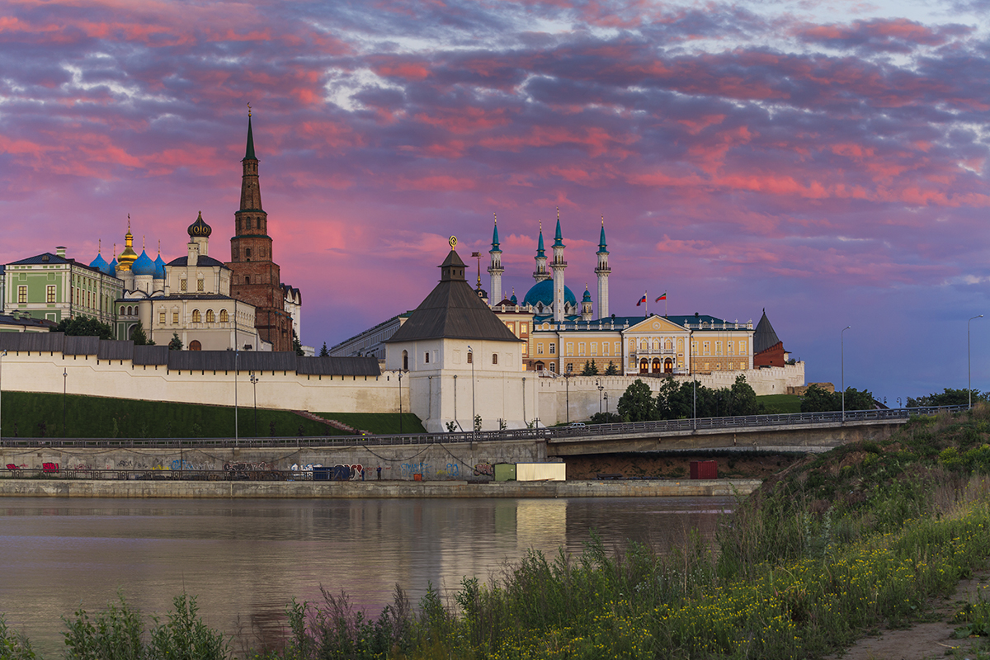
4) The city has a beautiful Kremlin (Город имеет прекрасный Кремль.)

Slide 19
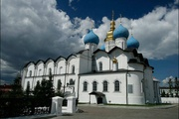
5) Major monuments in …Kremlin are Annunciation Cathedral and Soyembika Tower. (Главными памятниками Кремля являются Благовещенский собор и башня Сююмбике)

Slide 20
5) Major monuments in …Kremlin are Annunciation Cathedral and Soyembika Tower. (Главными памятниками Кремля являются Благовещенский собор и башня Сююмбике)
Определенный артикль (the) сопровождает те существительные, которые уже должны быть известны слушателю из контекста, ситуации или из его общих знаний. Также он часто указывает на уникальные, единственные в своем роде предметы.

Slide 21
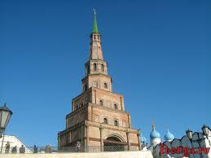
5) Major monuments in the Kremlin are Annunciation Cathedral and Soyembika Tower. (Главными памятниками Кремля являются Благовещенский собор и башня Сююмбике)

Slide 22
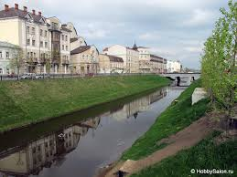
6)…Central Kazan is divided into two districts by …Bolag canal. (Центральная Казань разделяется на два района каналом Булак.)

Slide 23
6)…Central Kazan is divided into two districts by …Bolag canal. (Центральная Казань разделяется на два района каналом Булак.)
The названия стран во множественном числе
составные названия стран
океаны, моря, реки, каналы
горные цепи
группы островов
- континент, страна, город, улица, озеро, гора, остров

Slide 24
6) -Central Kazan is divided into two districts by the Bolag canal. (Центральная Казань разделяется на два района каналом Булак.)

Slide 25
Home assignment of the lesson 41 (15/12)
Orally revise three forms or irregular verbs (pages 107-108) Устно повторяем три формы неправильных глаголов (стр.107-108)

Slide 26
Optional (дополнительно)
Learn the verbs (Учим глаголы)
https://www.youtube.com/watch?v=wN40RZhg6l8
https://www.youtube.com/watch?v=jMPgMH-7-jU

Slide 27
(29)It is time to finish our lesson.
Any questions?

Slide 28
The lesson is over.

